Slide 1
IZ UGLA INSPEKTORA
Olivera Kikanović
Inspektor za zaštitu životne sredine GU Šabac
Član MINS-a

Slide 2
UVOD
Tokom svoje istorije čovek je neprestano težio boljem i lakšem životu.
Sa poboljšanjem načina života uticao je negativno na svoje okruženje, remetio prirodnu ravnotežu i samim tim ugrozio svoju životnu sredinu.
Svojim neodgovornim ponašanjem doveo je u pitanje i sopstveni opstanak na Planeti.
Zagađenje voda predstavlja jedan od najkompleksnijih globalnih ekološki problem.
Svako zagađenje koje se emituje u životnu sredinu dospe do podzemnih voda, reka, jezera i mora.
Rezerve pitke vode se nalaze u površinskim i podzemnim tokovima pa njihovo zagađenje dovodi do smanjenja raspoloživih zaliha pitke vode (u novije vreme i nekontrolisana primena toplotnih pumpi).

Slide 3
REŠAVANJE PROBLEMA OTPADNIH VODA NA TERITORIJI GRADA ŠAPCA
Od sredine 2017. godine, otpadne vode više se ne ulivaju u Savu kod Šapca.
Grad Šabac je jedan od samo tri u Srbiji koji ima postrojenje za prečišćavanje otpadnih voda.
Kapacitet postrojenja iznosi 126000 ES zaključno sa III fazom.
Dnevno u postrojenje stigne i preradi se oko 17.000 m³ kanalizacionih i industrijskih otpadnih voda.
Godišnje oko 5.000 tona mulja, umesto u reku, zbrinjava u skladu sa zakonom.
Ispituju se mogućnosti korićenja otpadnog mulja za kompostiranje ili u drugoj fazi, za proizvodnju elektične energije.

Slide 4
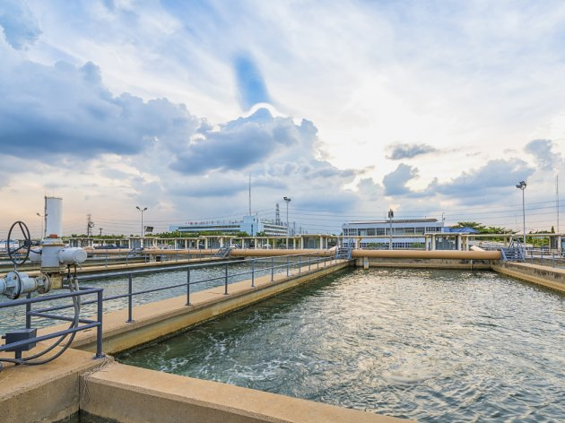
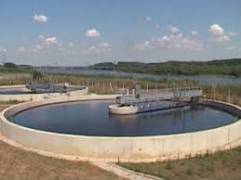
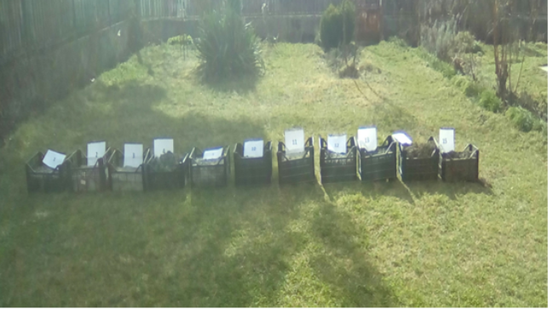
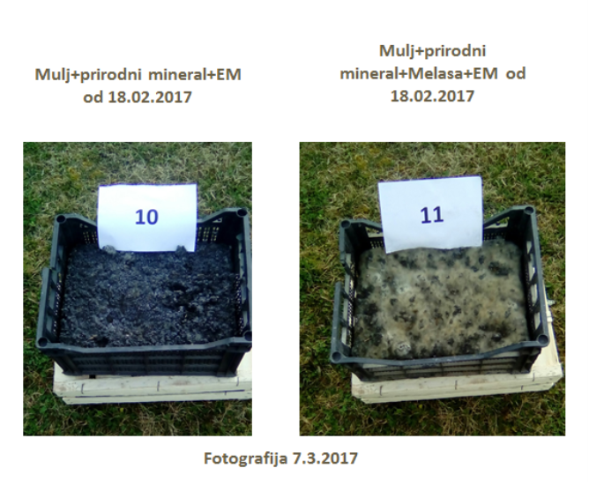
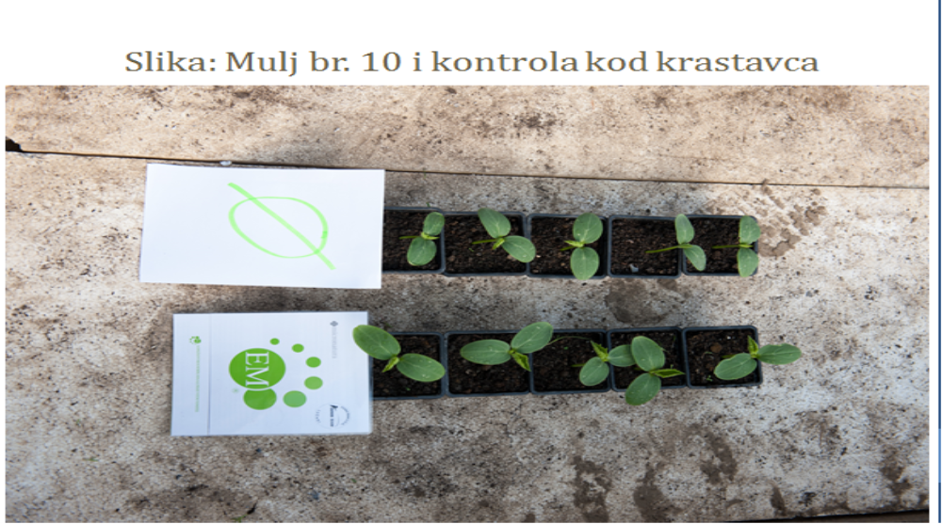

Slide 5
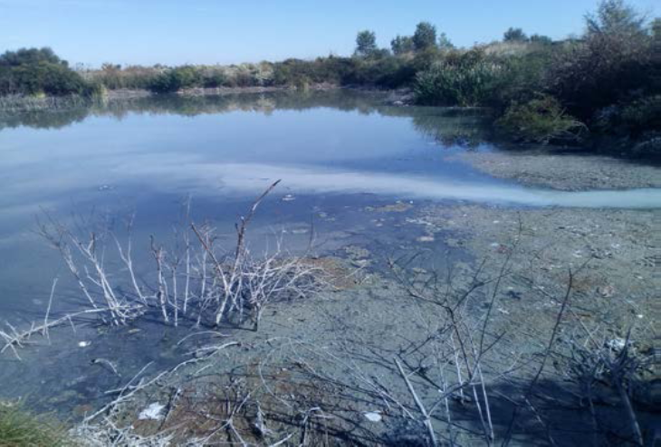
INDUSTRIJSKE OTPADNE VODE NA TERITORIJI GRADA ŠAPCA
Istočna industrijska zona- Izveštaj o ispitivanju I 975/19 od 22.10.2019. godine
Stara Pazova
Ispitivani uzorak mulja predstavlja izuzetno zagađen sediment zbog povećanih koncentracija nikla, bakra, cinka i žive koje su veće od propisanih remedijacionih vrednosti.
Mulj sadrži i organske polutante-mineralna ulja C10 i C40, aromatične ugljovodnike i organohlorne pesticide.

Slide 6
ZAKLJUČAK
Voda i otpad neraskidivo su povezani. Svaki neadekvatno odložen otpad koji pre ili kasnije dospeva do podzemnih voda i zagađuje ih.
Neophodno je edukovati stanovništvo, raditi na stvaranju novih navika i sticati znanja o problemu otpada kao jednom od najvećih zagađivača životne sredine a samim tim i vode, koja je naš najdragoceniji resurs.
Potrebno je veće angažovanje zajednice u afirmaciji zaštite životne sredine, korišćenja prirodnih resursa i prečišćavanja otpadnih voda.
Spuštanje nadležnosti na nivo lokalne samouprave uz jačanje kapaciteta nadležnih institucija
Jedinstven registar zagađivača na nivou Republike (jedinstven sistem izveštavanja);
Razvoj i unapređenje sistema prijavljivanja prekršilaca (aplikacija za mobilne telefone), kako bi se odmah reagovalo.

